Slide 1
Tema 2. Diversidad e igualdad de oportunidades.
Resumen: Este tema se trata de pensar sobre conceptos como la igualdad de oportunidades, la equidad, el racismo y todos los conceptos que se tendrán en cuenta en el ámbito educativo.

Slide 2
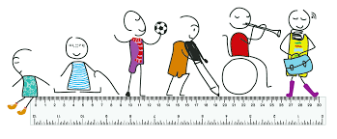
IGUALDAD DE OPORTUNIDADES EN EDUCACIÓN
Cualquier individuo pueda recibir tanta educación como cualquier otro, independientemente de características como la renta familiar, la raza, sexo..
La educación no esté condicionada por el nivel socioeconómico del sujeto.

Slide 3
Igualdad de oportunidades de acceso
IGUALDAD DE RESULTADOS
2 ASPECTOS FUNDAMENTALES PARA ANALIZAR LA IGUALDAD DE OPORTUNIDADES

Slide 4
IGUALDAD
EQUIDAD
Es ofrecer lo mismo a todos.
Justicia es dar más a los que tienen menos.

